Slide 1
Географические исследования на территории Казахстана.

Slide 2
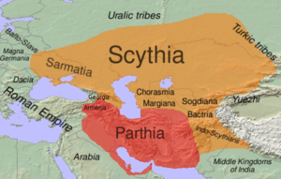
С начала 2 тысячелетия до н.э. на территории Казахстана жили арийские племена. В 1-м тысячелетии до н.э. их преемниками стали сакские племена.

Slide 3
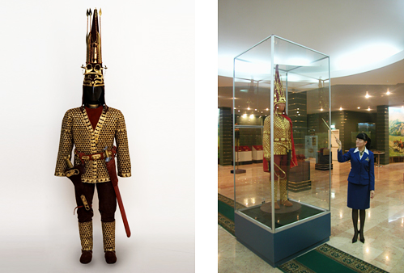

Slide 4
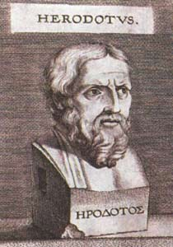
Греческий историк Геродот
(484 г. до н. э. — 425 г. до н. э.)
В своем труде «История» дал
описание Каспийского моря (определение его размеров)
обозначил на карте степи и высокие горы
обозначил реки Сар (Волга), Лик (Жайык).

Slide 5
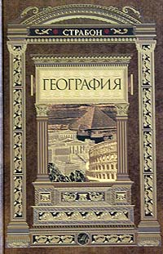
Страбон
63 г. до н. э. — 24 г. н. э.
греческий историк и географ.
Автор «Истории» (не сохранилась) и сохранившейся почти полностью «Географии» в 17 книгах, которая служит лучшим источником для изучения географии древнего мира.

Slide 6
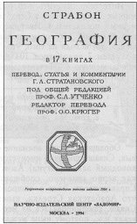
Ученый Страбон
Дал достоверную информацию о реках Сырдария, Амудария
Ошибочно
Считал Каспий не замкнутым пространством, а частью Северного океана
Считал Аральское море частью Каспия

Slide 7
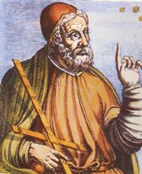
Птолемей
древнегреческий астроном, географ, математик.
Автор трактата «Руководство по географии» в 8 книгах
-значительно дополнил и исправил существовавшие до него представления о Земле
- заложил основы страноведения, а также перечислил ок. 8000 городов и местностей с указанием их географических координат.

Slide 8
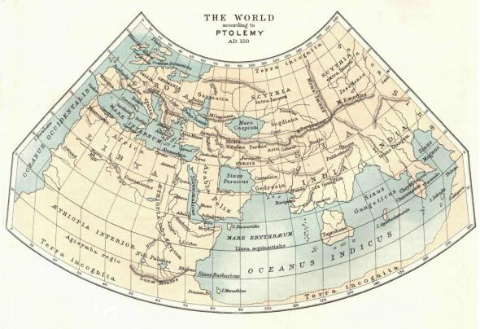

Slide 9
Птолемей
Ошибочно
считал, что реки Сырдария и Амудария впадают в Каспийское море
Неправильно определил размеры Каспийского моря

Slide 10
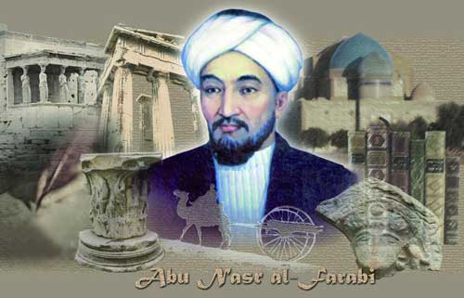
Абу Наср Мухаммед ибн Мухаммед ибн Тархан ибн Узлаг аль-Фараби
12 января 951, Дамаск
«Второй учитель» человечества после Аристотеля
«Классификация наук»
Создание календаря

Slide 12
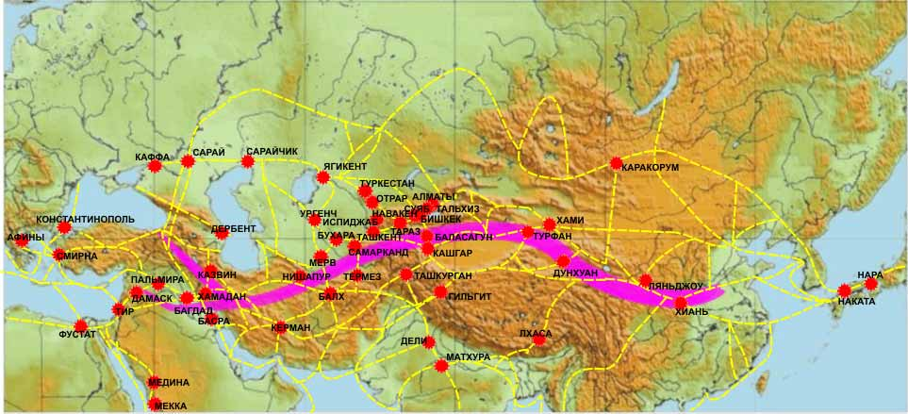
С 6 века путь стал развиваться по 2 направлениям
1. Сырдаринское
2. Тяньшанское

Slide 13
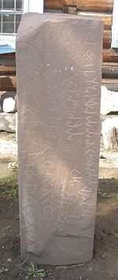
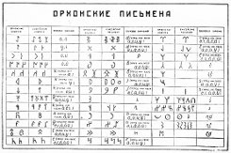
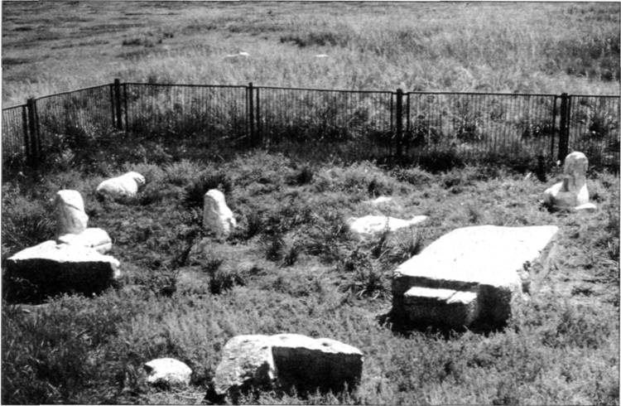
ОРХОНСКИЕ ПАМЯТНИКИ

Slide 14
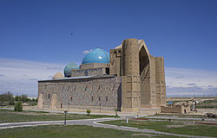
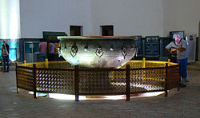
Мавзолей Ходжи Ахмеда Ясави (г.Туркестан) 12 век

Slide 15
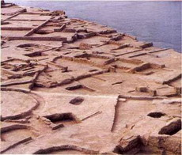
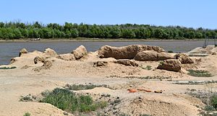
Сара́й-Джу́к пантеон ханов Золотой Орды

Slide 16
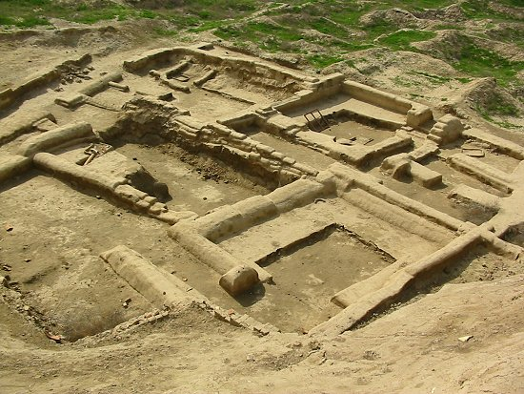
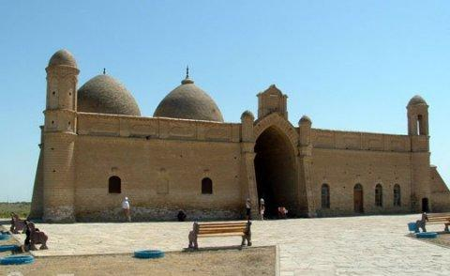
Отырар

Slide 17
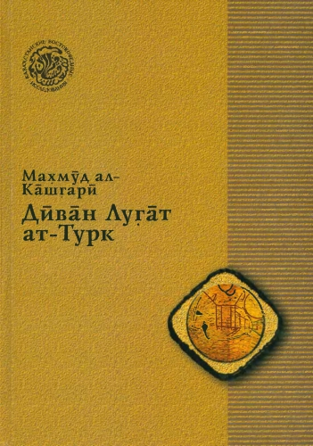
Махмуд Кашгари
1029, г. Барскан, близ озера Иссык-Куль
— выдающийся тюркский филолог и лексикограф
Создал словарь географических названий
Создал самую древнюю тюркскую карту

Slide 18
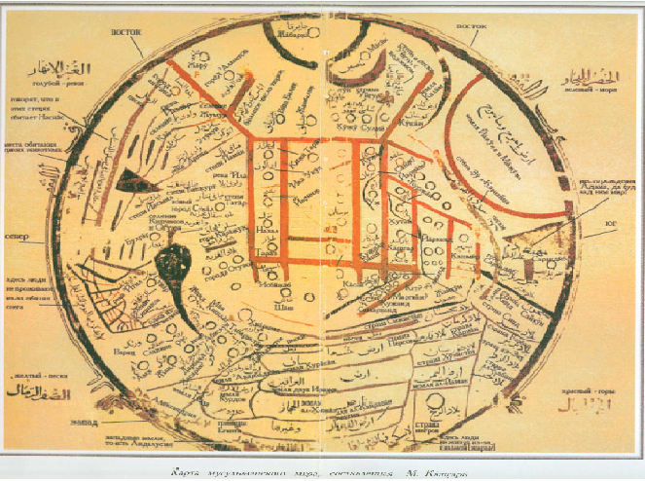

Slide 19
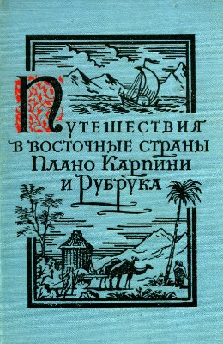
Плано Карпини и Виллем Рубрук
13 век
Путешествия через Казахстан в Монголию
Сбор материала:
Быт, нравы местных народов
Флора и фауна
Горы, реки, озера

Slide 20
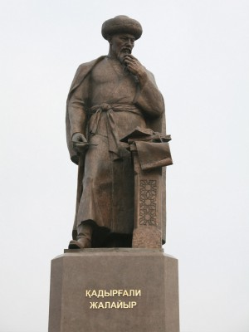
Кадыргали Жалаири
1530-1605 г.г.
великий казахский ученый, видный дипломат, выдающийся политический деятель,
автор исторического сочинения «Джами ат-таварих» - «Сборник летописей»
История образования Казахского ханства:
-границы, -города
-реки, -горы
-традиции

Slide 21
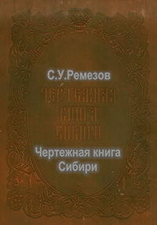
Семён Улья́нович Ре́мезов
Летописец, географ и картограф Сибири, жил в конце XVII и начале XVIII столетий.
Впервые в «Чертежной книги Сибири» были включены историко-географические сведения о территории Казахстана

Slide 22
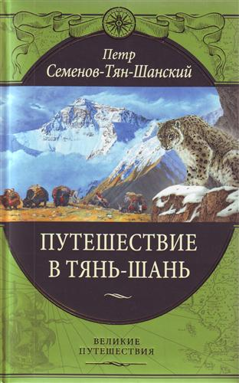

Slide 23
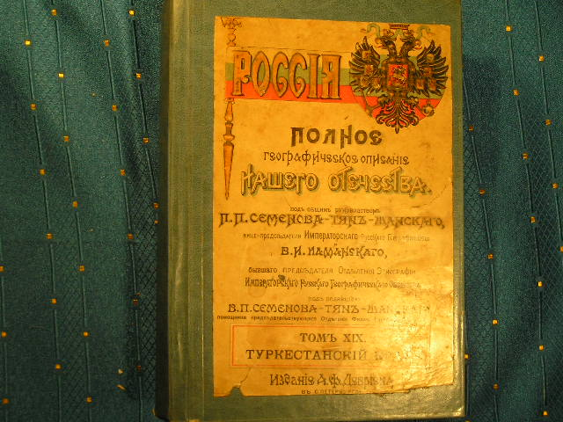
Пётр Петро́вич Семёнов-Тян-Ша́нский
2 января 1827 —11 марта 1914
— русский географ, ботаник, государственный и общественный деятель.
Описание гор
Тянь-Шань
(происхождение (не вулканическое), определение высотной поясности)

Slide 24
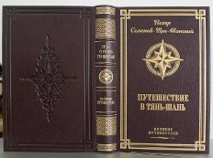
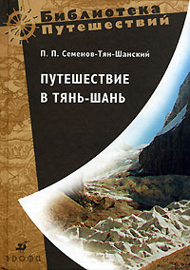

Slide 25
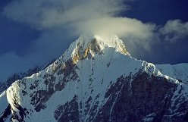
Пётр
Петро́вич
Семёнов-Тян-Ша́нский
определение снеговой линии
открытие ледников
дошел до пика
Хан-Тенгри

Slide 26
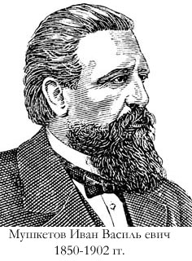
Иван Васильевич
Мушкетов
9 января 1850 — 23 сентября 1902
— выдающийся русский учёный, геолог и географ, знаменитый путешественник, член Императорского Русского Географического Общества
Исследователь Средней Азии.

Slide 27
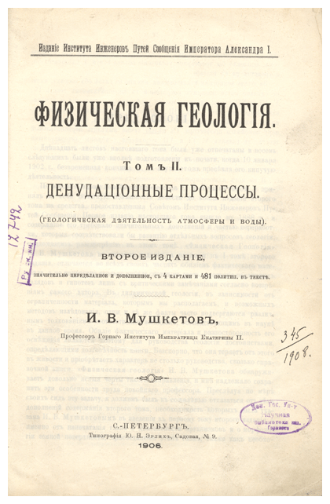
Составил первую геологическую карту Туркистана
Первым назвал причины землетрясения в городе Верном (г.Алматы), а также происхождение гор Тянь-Шаня
Первым
выдвинул гипотезу
о постепенном потеплении климата

Slide 28
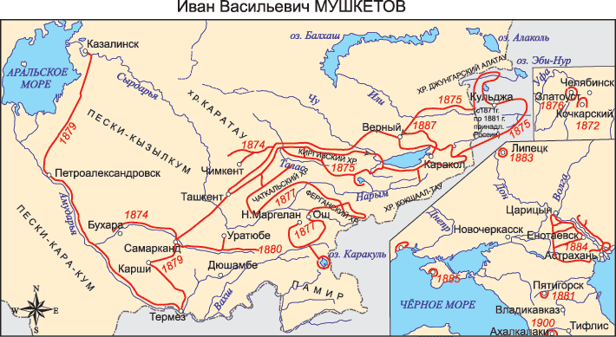

Slide 29
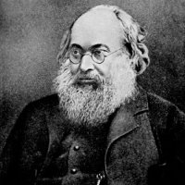
Никола́й Алексе́евич Се́верцов
24 октябр1827-26 января 1885
русский зоолог, географ и путешественник
Изучение Аральского моря, что послужило толчком к развитию экологического направления

Slide 30
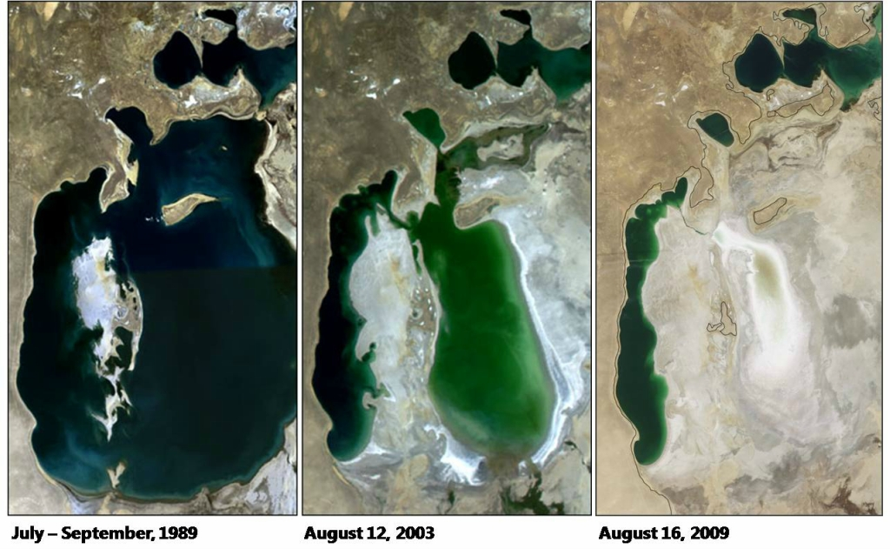

Slide 31
Никола́й Алексе́евич Се́верцов
24 октябр1827-26 января 1885
исследовал
отроги Тянь-Шаня, пустыню Кызылкум, Мугалжар, Устирт
(рельеф, климат, флора и фауна)

Slide 32
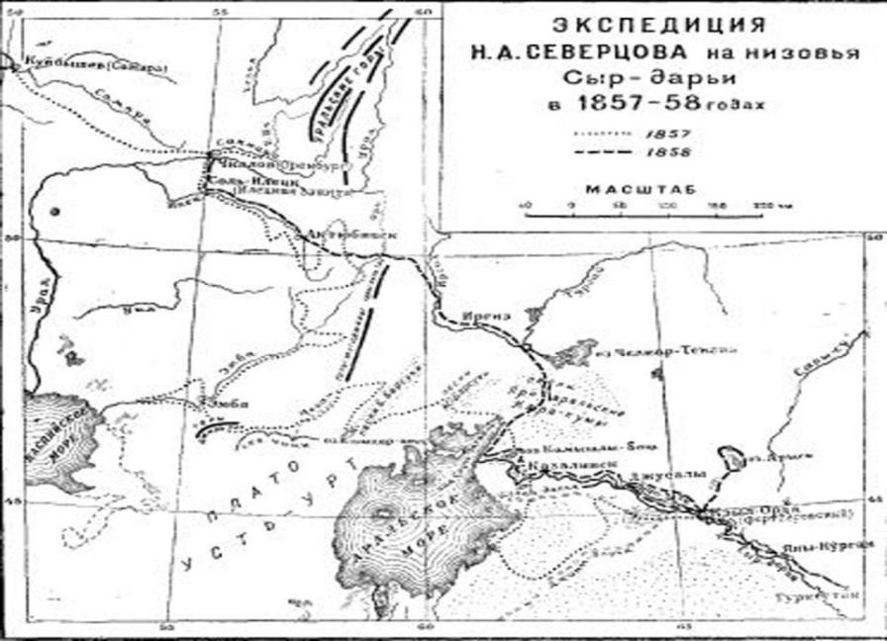

Slide 33
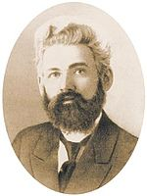
Лев Семёнович Берг
2 марта 1876 – 24 декабря 1950
— зоолог и географ
исследование соленых озер Северного Казахстана
исследование Аральского моря + пески Каракумы, Кызылкумы
Составил монографию «Аральское море»

Slide 34
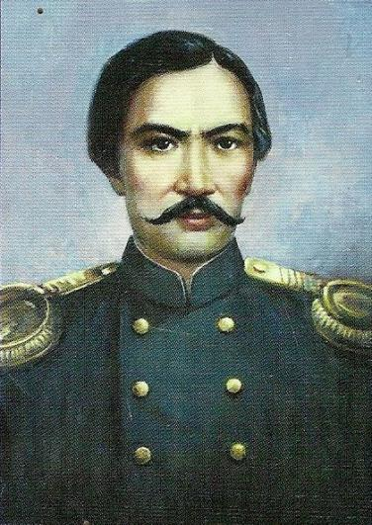
Чока́н Чинги́сович Валиха́нов
(настоящее имя
— Мухамме́д-Хана́фия);
Ноябрь 1835-10 апреля1865
— казахский учёный, историк, этнограф, путешественник, просветитель

Slide 35
Чока́н Чинги́сович Валиха́нов
в 22 года был избран членом Русского географического общества
Исследовал природу, историю и культуру народов Средней Азии, Казахстана и Восточного Туркистана.

Slide 36
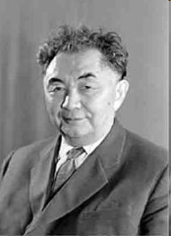
Каныш Сатпаев
1 марта 1899 г - 31 января 1964 г
Выдающийся ученый в области геологии, первый президент Академии наук Казахской ССР.
Основные труды посвящены исследованиям по геологии и разведке месторождений минеральных ресурсов Казахстана.
Очень важен вклад составление прогнозной карты месторождений полезных ископаемых республики.

Slide 37
Глубоко изучил горно-географические зоны Сарыарка, Горный Алтай.
В 1927-1928 годы, изучив возможности Жезказгана, Атбасара, Спасска, Карагандинского каменноугольного бассейна и Карауского месторождения полиметаллических руд.
Открыл Джезказганское месторождение меди, на момент открытия являвшееся крупнейшим в мире.

